Slide 1

支援多國語言的Robot Framework網頁自動化驗收測試工具的功能改善與擴充
研究生 : 林稟宸
2021/06/24
國立台北科技大學 資訊工程系
指導教授：鄭有進、謝金雲

Slide 2
大綱
研究動機與目標
相關背景知識
新版i18n的系統設計
測試案例分析
結論與未來展望

Slide 3
大綱
研究動機與目標
相關背景知識
新版i18n的系統設計
測試案例分析
結論與未來展望

Slide 4
研究動機
根據朱峻平的論文“支援多國語言的 Robot Framework 網頁自動化驗收測試”
提出的第一版i18n工具
只支援7種Robot Framework原生關鍵字
XPath的翻譯對象，僅限text()、
normalize-space() 、@title三種HTML屬性
一詞多譯時常不符合使用者的預期
無提供方便使用的安裝方式

Slide 5
研究目標
基於第一版i18n工具
擴充剩下需要被翻譯的Robot Framework原生關鍵字代理
撰寫新的XPath翻譯邏輯，支援所有HTML屬性的翻譯檢查
一詞多譯UI，讓使用者選擇期望的翻譯
將i18n工具包裝成可以安裝的Python模組

Slide 6
研究目標
一詞多譯UI，讓使用者選擇期望的翻譯
能夠顯示當前遭遇一詞多譯的關鍵字名稱、參數部分、待翻譯詞、翻譯選項
使用者的選擇可以匯出成設定檔
擁有undo功能，將使用者選錯的翻譯從設定檔中清除

Slide 7
大綱
研究動機與目標
相關背景知識
新版i18n的系統設計
測試案例分析
結論與未來展望

Slide 8
Robot Framework
執行自動化驗收測試的開源框架語言
可用Python、Java擴充函式庫
簡單的語法
視需要包裝原生關鍵字，使其更易讀、接近自然語言

Slide 9
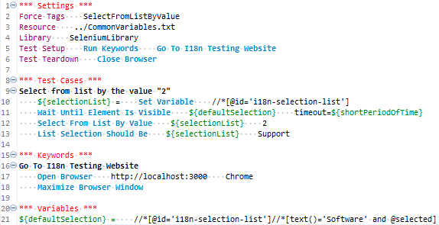
Robot Framework測試腳本
Settings
Test Cases
Keywords
Variables

Slide 10
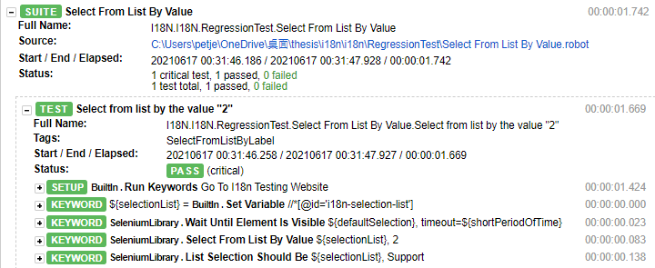
Robot Framework測試報表

Slide 11
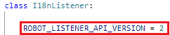
Robot Framework Listener
用來接收測試執行不同時期的資訊
測試者可以實作此介面
欲實作Listener，必須加入要實作的Listener版本
本論文實作的Listener函式:
start_suite()
end_suite()

Slide 12
XPath
XML Path Language
借助XPath ，Robot Framework 測試腳本可以定位畫面上元件的位置，以對其狀態進行測試。

Slide 13
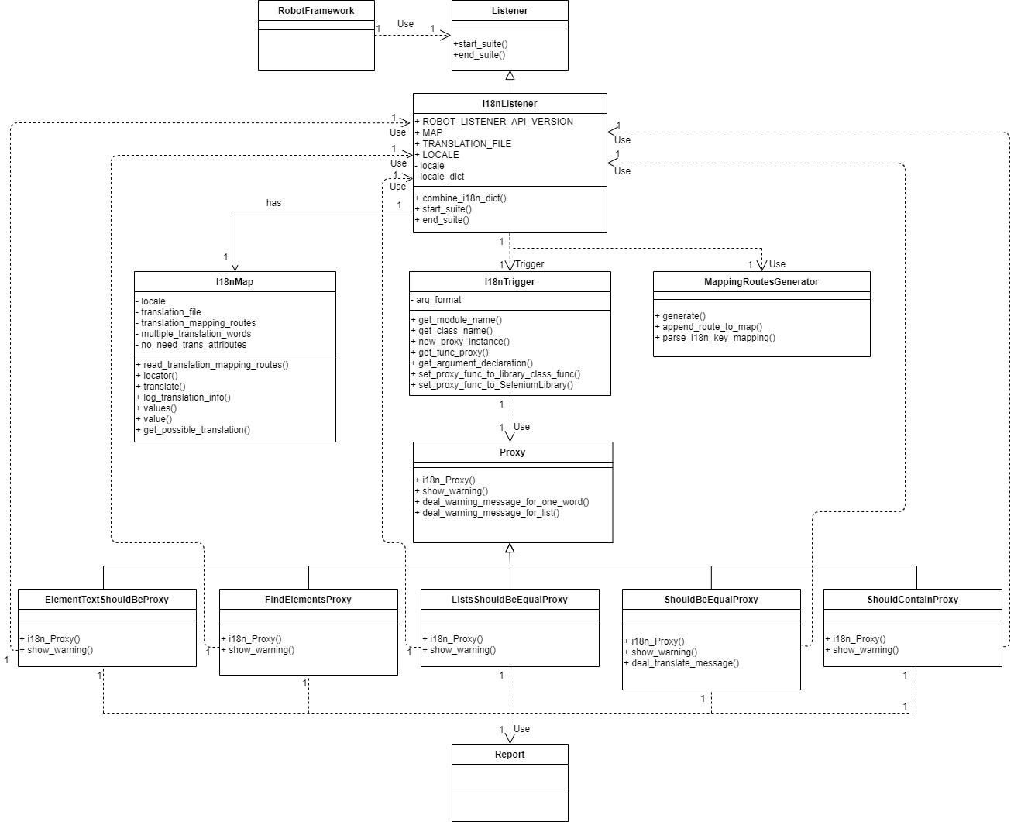
第一版 i18n 的系統架構

Slide 14
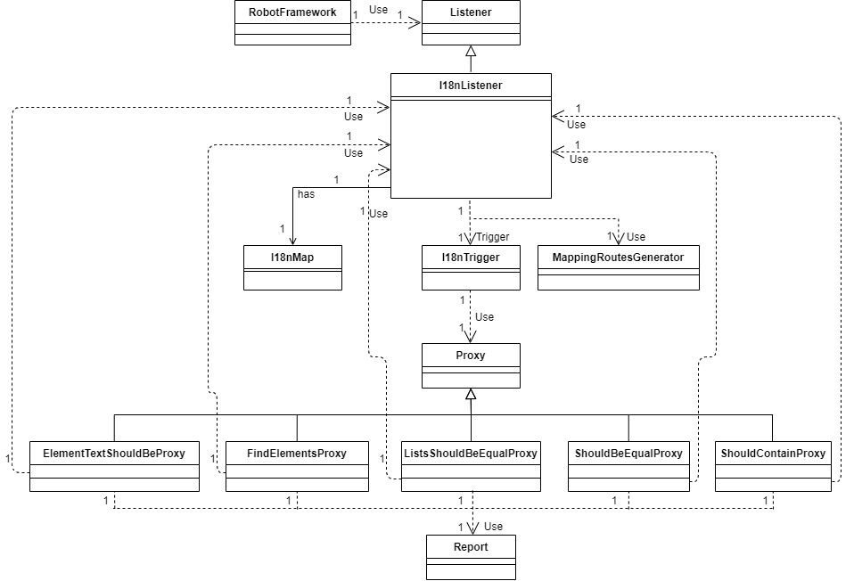
第一版 i18n 的系統架構

Slide 15
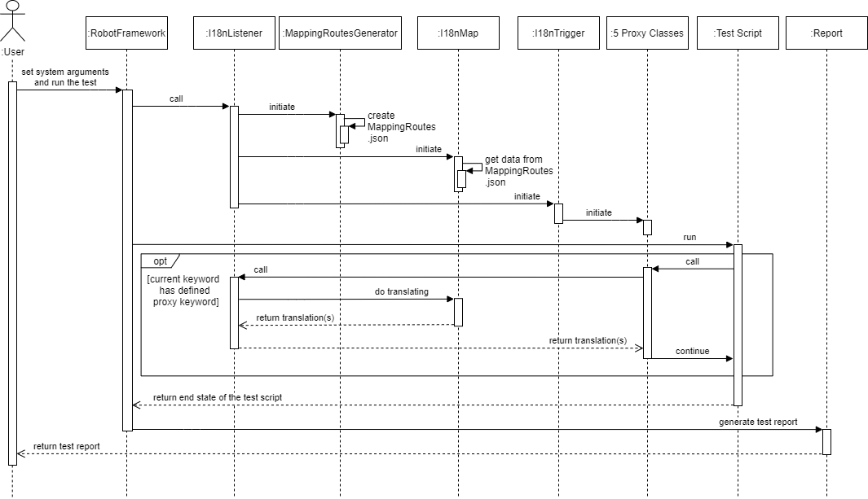
第一版 i18n 的系統流程

Slide 16
大綱
研究動機與目標
相關背景知識
新版i18n的系統設計
測試案例分析
結論與未來展望

Slide 17
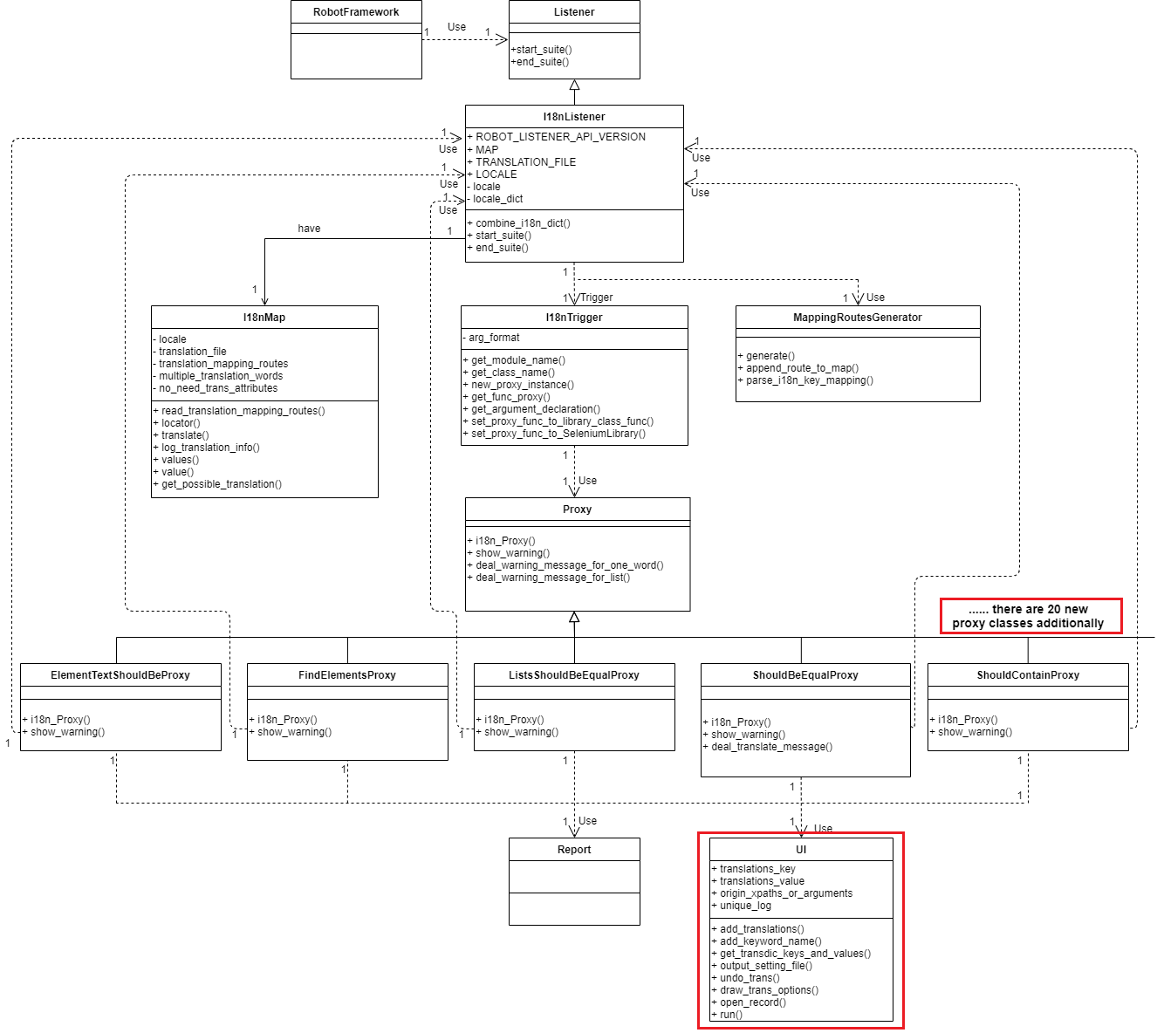
新版i18n 系統架構

Slide 18
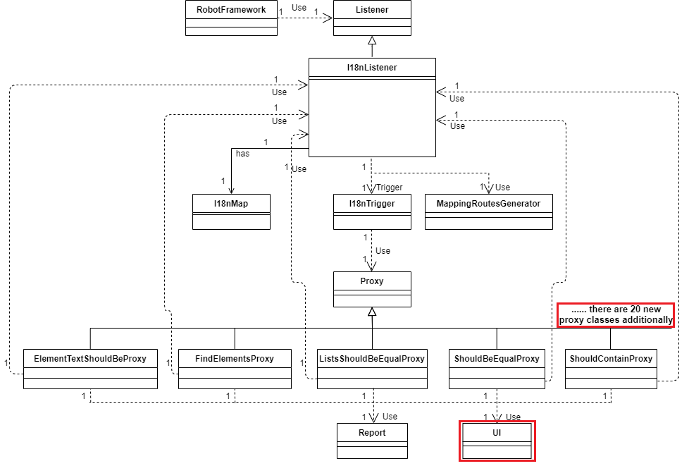
新版i18n 系統架構

Slide 19
新版i18n新增類別
UI。 負責一詞多譯圖形化介面的功能
以及
20種新增的代理關鍵字類別
1. AlertShouldBePresentProxy 2. CountValuesInListProxy 3. DictionariesShouldBeEqualProxy 4. DictionaryShouldContainItemProxy 5. DictionaryShouldContainKeyProxy 6. DictionaryShouldContainValueProxy 7. GetMatchCountProxy 8. ListSelectionShouldBeProxy 9. ListShouldContainSubListProxy 10. ListShouldContainValueProxy | 11. ListShouldNotContainDuplicatesProxy 12. RemoveFromDictionaryProxy 13. RemoveValuesFromListProxy 14. SelectFromListByLabelProxy 15. SelectFromListByValueProxy 16. TableCellShouldContainProxy 17. TableColumnShouldContainProxy 18. TableRowShouldContainProxy 19. TableShouldContainProxy 20. TitleShouldBeProxy

Slide 20
新版i18n 系統流程差異
沿用第一版i18n基本流程
若遭遇一詞多譯，測試腳本結束後:
跳出一詞多譯UI，顯示翻譯資訊
根據使用者選擇產生設定檔
下次執行測試腳本時:
系統根據設定檔，為一詞多譯選擇合適翻譯，
並消除原先報表上的warning資訊

Slide 21
擴充代理關鍵字
待擴充代理的關鍵字
Collections Library (3.2.2) | SeleniumLibrary (4.5.0)
count_values_in_list dictionaries_should_be_equal dictionary_should_contain_item dictionary_should_contain_sub_dictionary dictionary_should_contain_key dictionary_should_not_contain_key dictionary_should_contain_value dictionary_should_not_contain_value list_should_contain_sub_list list_should_contain_value list_should_not_contain_value list_should_not_contain_duplicates remove_from_dictionary remove_values_from_list get_match_count | alert_should_be_present input_text_into_alert *input_text_into_prompt *xpath_should_match_x_times list_selection_should_be select_from_list_by_label unselect_from_list_by_label select_from_list_by_value unselect_from_list_by_value title_should_be table_should_contain table_header_should_contain table_footer_should_contain table_cell_should_contain table_row_should_contain table_column_should_contain
第一版i18n已提供代理的關鍵字
find_element element_text_should_be lists_should_be_equal should_be_equal should_not_be_equal should_contain should_not_contain

Slide 22
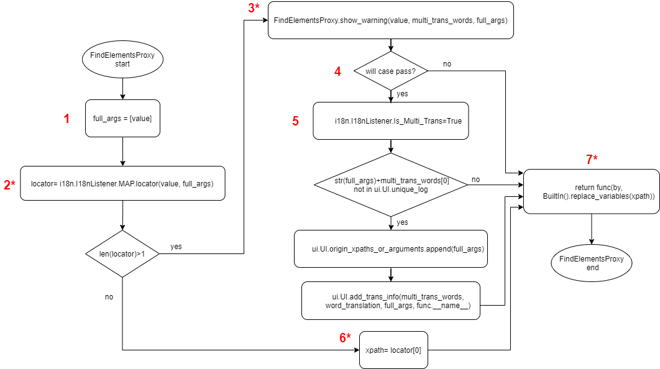
擴充/修改代理關鍵字實作 以FindElementsProxy為例

Slide 23
擴充/修改代理關鍵字實作 以FindElementsProxy為例
1.創出記錄參數部分的變數
2*.執行翻譯
3*.若遭遇一詞多譯，產生 warning 資訊於報表上
4.判斷此一詞多譯情況，會使測試通過或失敗
5.若測試通過，準備一詞多譯 UI 顯示的翻譯資料
6*.若無遭遇一詞多譯，準備好要回傳的值
7*.將翻譯好的參數部分回傳

Slide 24
改善XPath翻譯邏輯
第一版i18n可翻譯@title、text()、normalize-space()
三種HTML屬性
無法支援@placeholder、@arial-label等
新版i18n採用“負面表列法”
以list儲存確定不會執行翻譯的HTML屬性
用排除後剩下的HTML屬性產生一套新的翻譯邏輯，
執行翻譯檢查

Slide 25
改善XPath翻譯邏輯
新版i18n XPath翻譯邏輯
優點:
支援所有HTML屬性翻譯檢查
透過自定義不翻譯屬性，減少耗時
翻譯決定權交給使用者
缺點:
時間成本相較第一版i18n仍然增加

Slide 26
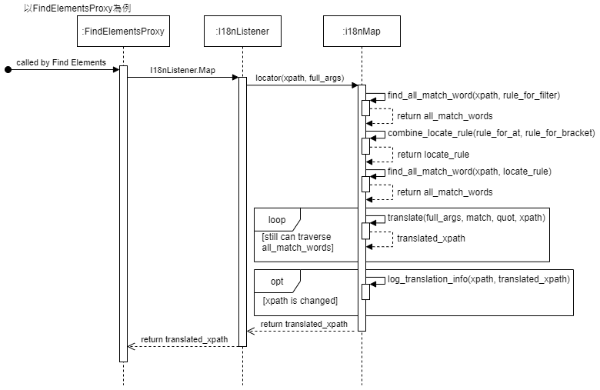
新版i18n的XPath翻譯邏輯

Slide 27
第一版i18n一詞多譯處理
提供一詞多譯的warning資訊於報表上
提醒存在一詞多譯
顯示系統目前採用的翻譯
最大化讓測試腳本通過

Slide 28
第一版i18n一詞多譯潛在問題
多個翻譯都會使測試通過，測試對象偏離使用者預期
Xpath使用contains撰寫
//*[contains(@text, ‘Support’)]
畫面上存在含有不同翻譯的元件
支援
支援服務

Slide 29
第一版i18n一詞多譯潛在問題
測試腳本原先會發生錯誤，翻譯後卻通過
特殊情況下的翻譯
原XPath: //*[@text=‘Service’]
翻譯後XPath: //*[@text= ‘支援服務’]
解法
提供一詞多譯UI讓使用者選擇期望的翻譯詞

Slide 30
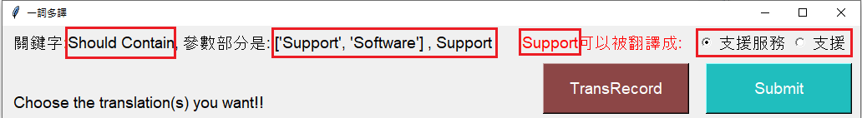
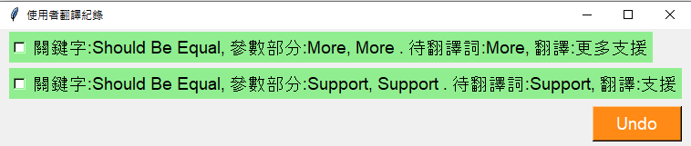
新版i18n一詞多譯UI設計
一詞多譯UI
翻譯紀錄介面

Slide 31
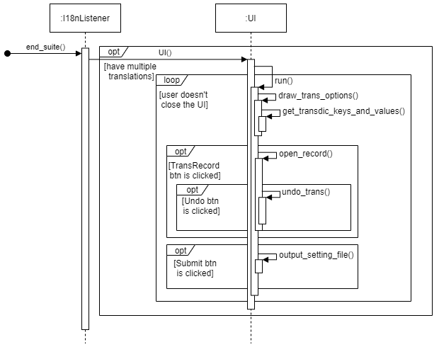
新版i18n一詞多譯實作

Slide 32
新版i18n一詞多譯實作
run()
draw_trans_options()
get_transdic_keys_and_values()
open_record()
undo_trans()
output_setting_file()
add_trans_info() 、 add_keyword_name()

Slide 33
使i18n工具成為可安裝模組
必要檔案
setup.cfg
Pyproject.toml
README.md
LICENSE
MANIFEST.in
建立、上傳模組至PYPI
build
twine

Slide 34
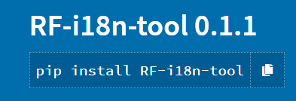
新版i18n工具使用方法
將JSON翻譯檔放在專案目錄下
YOUR_PROJECT_DIR/languageFiles/zh-TW/common-zh-TW.json
系統參數設定
-d out -L debug --listener %YOUR_PYTHON_PATH%/Lib/site-packages/i18n/listeners/I18nListener.py:zh-TW
-d out -L debug --listener %YOUR_PYTHON_PATH%/Lib/site-packages/i18n/listeners/I18nListener.py:zh-TW:i18njson
以自定義的JSON翻譯檔執行
以i18n預設的JSON翻譯檔執行

Slide 35
大綱
研究動機與目標
相關背景知識
新版i18n的系統設計
測試案例分析
結論與未來展望

Slide 36
測試案例分析
待測網頁:
Microsoft官方網頁
使用Node.js架設的i18n Testing Website

Slide 37
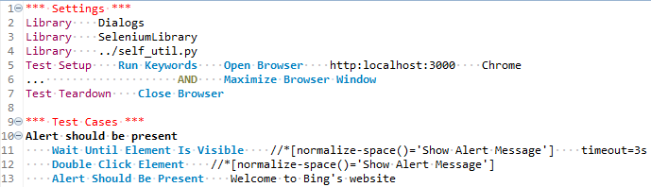
實例1 Alert Should Be Present單元測試

Slide 38
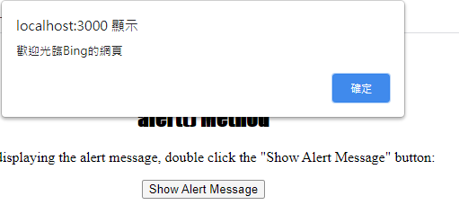
實例1 Alert Should Be Present單元測試
網頁上Alert視窗的文字訊息

Slide 39
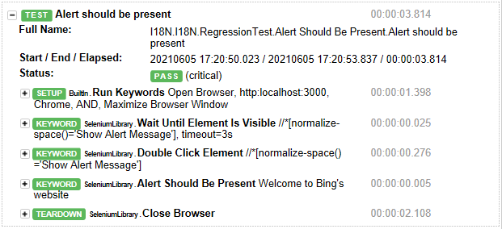
實例1 Alert Should Be Present單元測試
測試結果

Slide 40
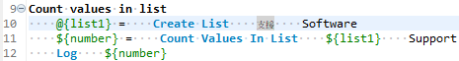
實例2 Count Values In List單元測試

Slide 41
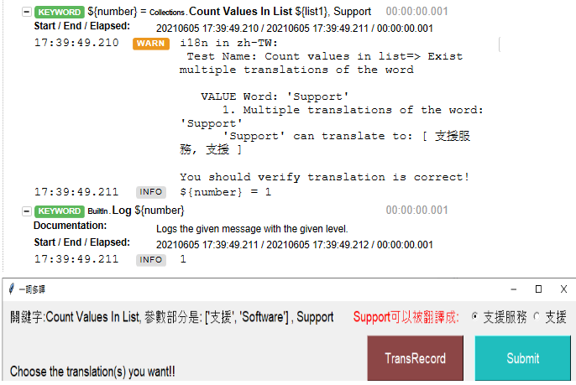
實例2 Count Values In List單元測試
1st run result

Slide 42
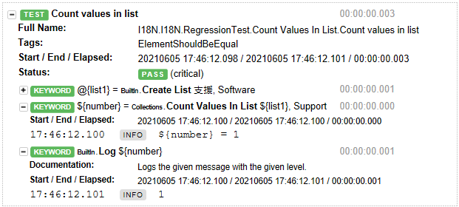
實例2 Count Values In List單元測試
2nd run result

Slide 43
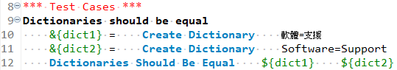
實例3 Dictionaries Should Be Equal單元測試

Slide 44
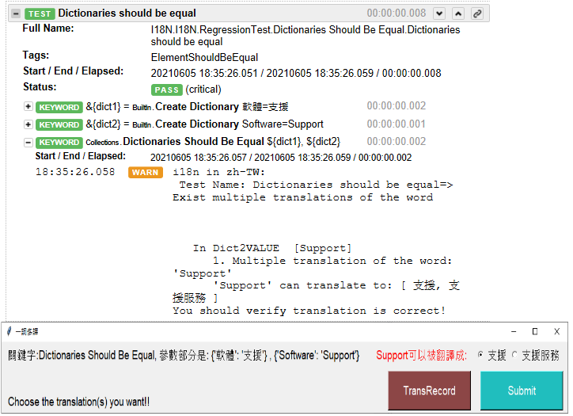
實例3 Dictionaries Should Be Equal單元測試
1st run result

Slide 45
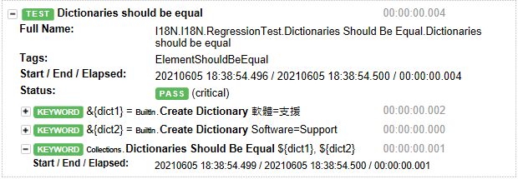
實例3 Dictionaries Should Be Equal單元測試
2nd run result

Slide 46
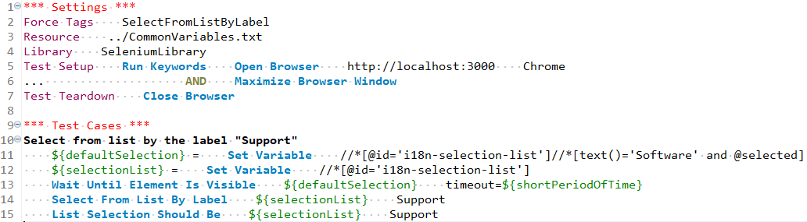
實例4 Select From List By Label單元測試

Slide 47
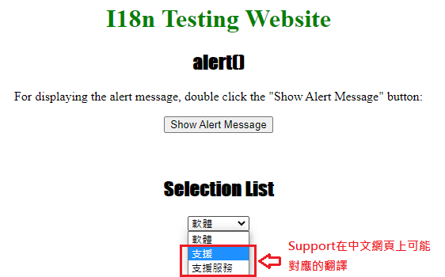
實例4 Select From List By Label單元測試
網頁上Selection List的選項

Slide 48
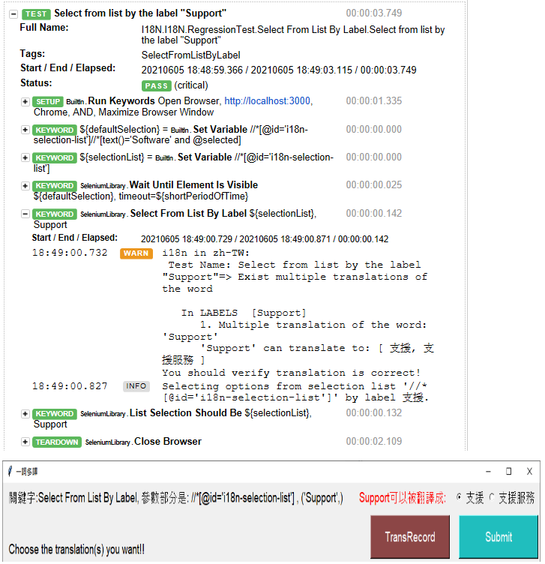
實例4 Select From List By Label單元測試
1st run result

Slide 49
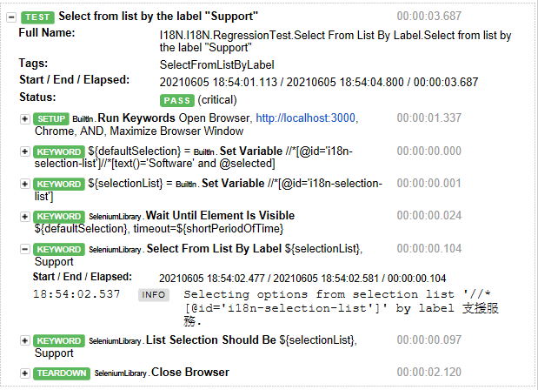
實例4 Select From List By Label單元測試
2nd run result

Slide 50
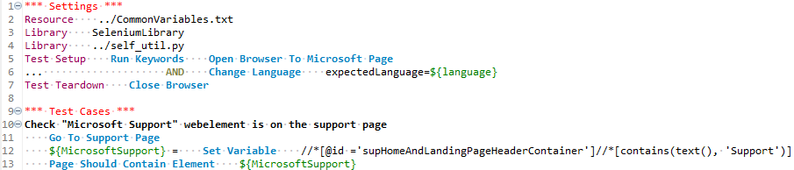
實例5 *Page Should Contain Element單元測試

Slide 51
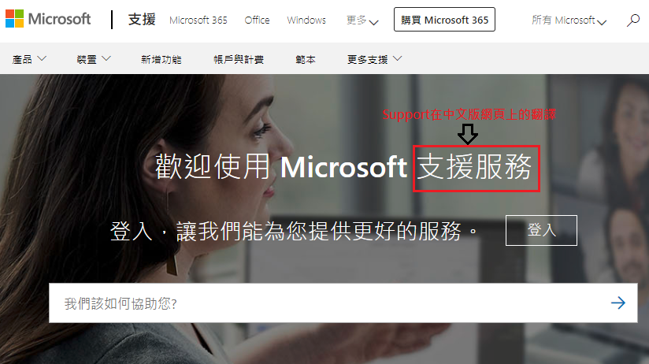
實例5 *Page Should Contain Element單元測試
要驗證的網頁元件

Slide 52
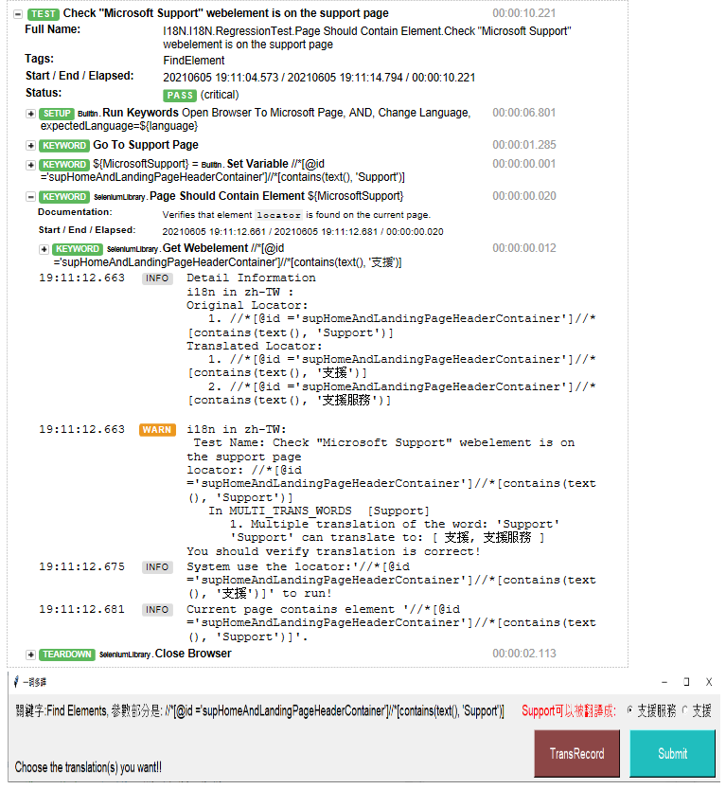
實例5 *Page Should Contain Element單元測試
1st run result

Slide 53
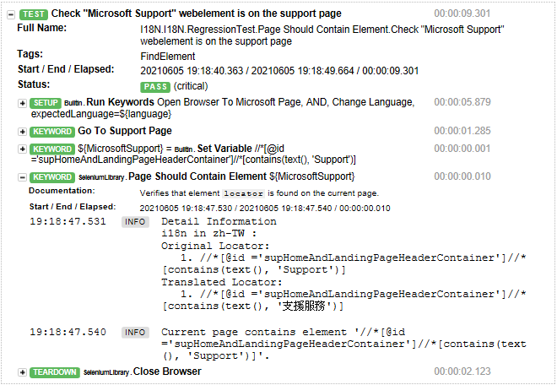
實例5 *Page Should Contain Element單元測試
2nd run result

Slide 54
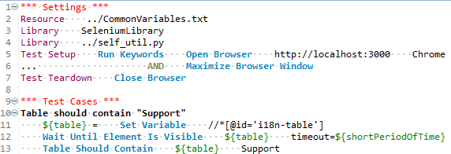
實例6 Table Should Contain單元測試

Slide 55
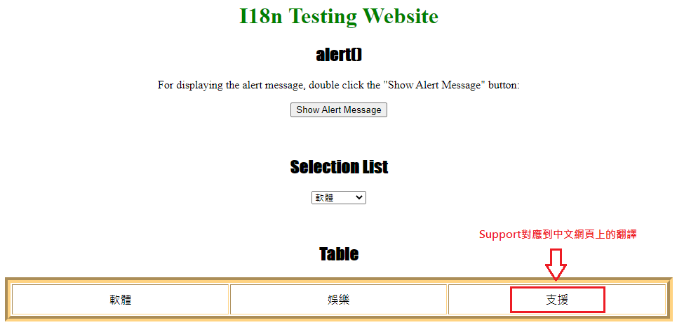
實例6 Table Should Contain單元測試
網頁上Table的欄位

Slide 56
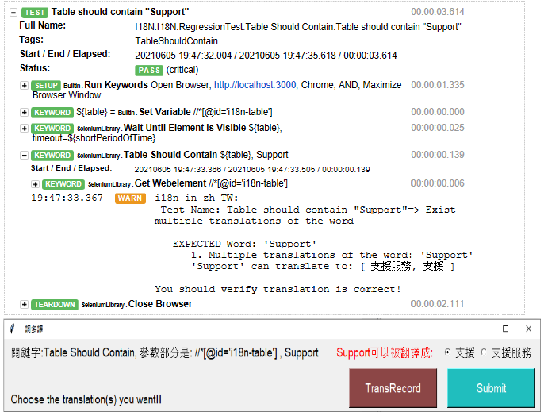
實例6 Table Should Contain單元測試
1st run result

Slide 57
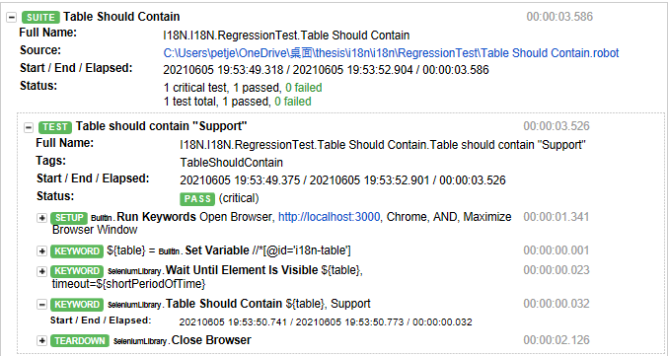
實例6 Table Should Contain單元測試
2nd run result

Slide 58
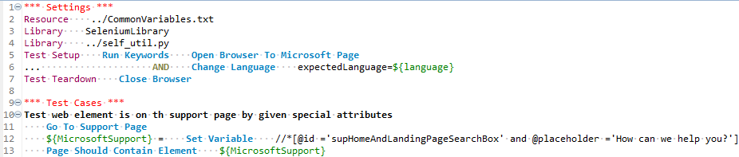
實例7 改善XPath翻譯邏輯後的驗收測試

Slide 59
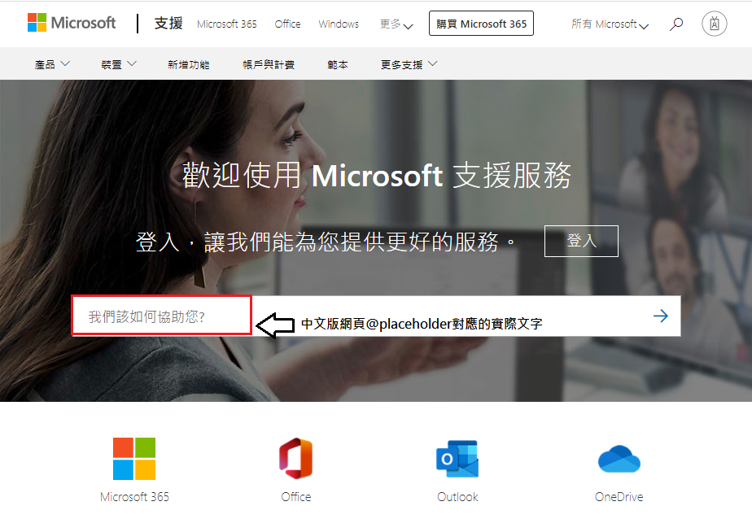
實例7 改善XPath翻譯邏輯後的驗收測試
要驗證之含有@placeholder屬性的網頁元件

Slide 60
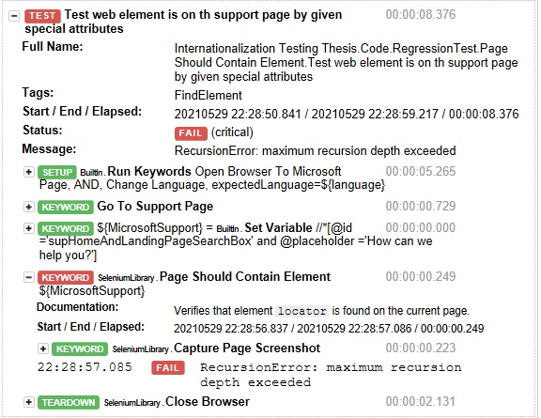
實例7 改善XPath翻譯邏輯後的驗收測試
第一版i18n test result

Slide 61
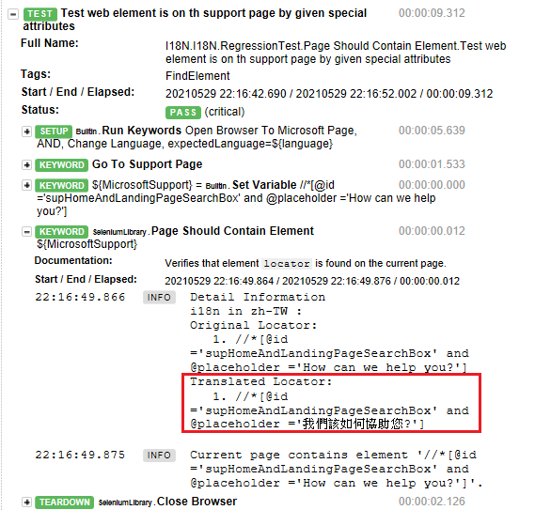
實例7 改善XPath翻譯邏輯後的驗收測試
新版i18n test result

Slide 62
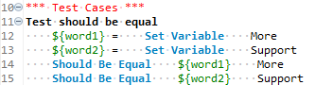
實例8 一詞多譯情況下所產生的一詞多譯UI介面

Slide 63
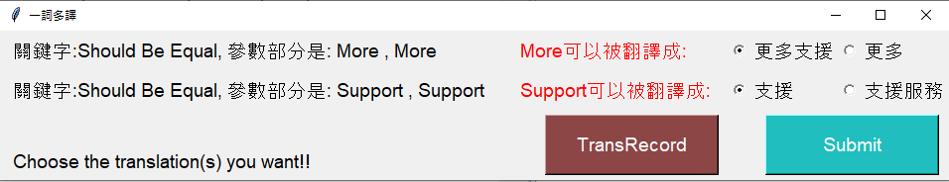
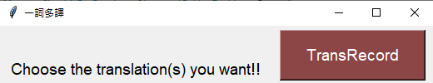
實例8 一詞多譯情況下所產生的一詞多譯UI介面
遭遇一詞多譯，測試結束後跳出一詞多譯UI
點擊Submit後，將翻譯選擇寫入設定檔，並清空翻譯選項

Slide 64
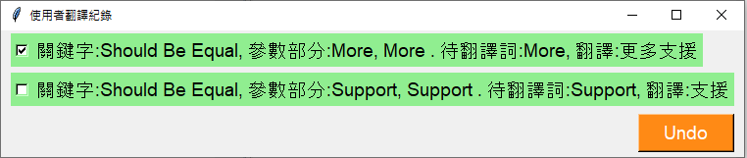
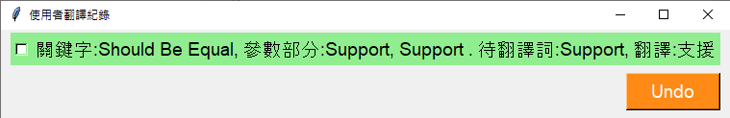
實例8 一詞多譯情況下所產生的一詞多譯UI介面
點擊TransRecord後，跳出翻譯紀錄介面
點擊Undo後，再次打開翻譯紀錄介面，發現之前的選擇已消失

Slide 65
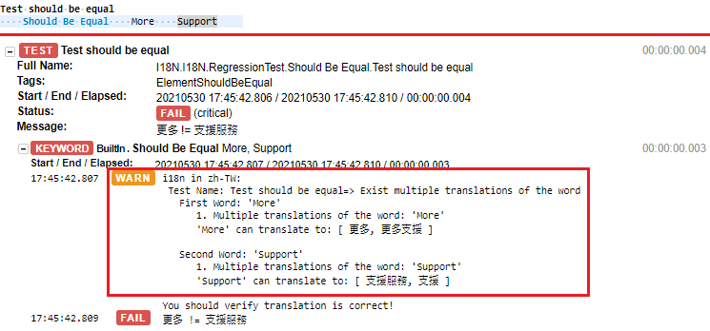
實例8 例外一 若原先測試腳本不通過
不跳出一詞多譯UI，僅於報表顯示warning

Slide 66
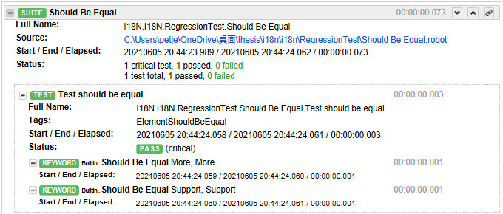
實例8 例外二 若測試腳本通過，且沒有遭遇一詞多譯
不跳出一詞多譯UI

Slide 67
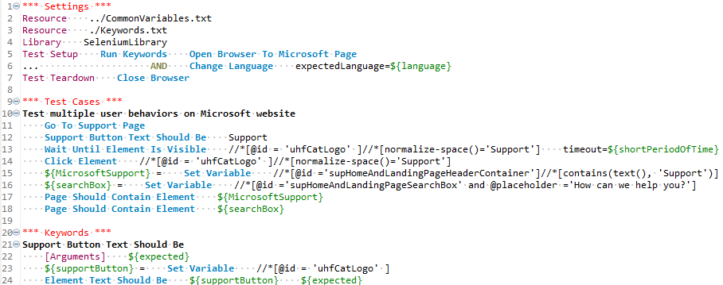
實例9 使用涵蓋多項代理關鍵字的測試腳本

Slide 68
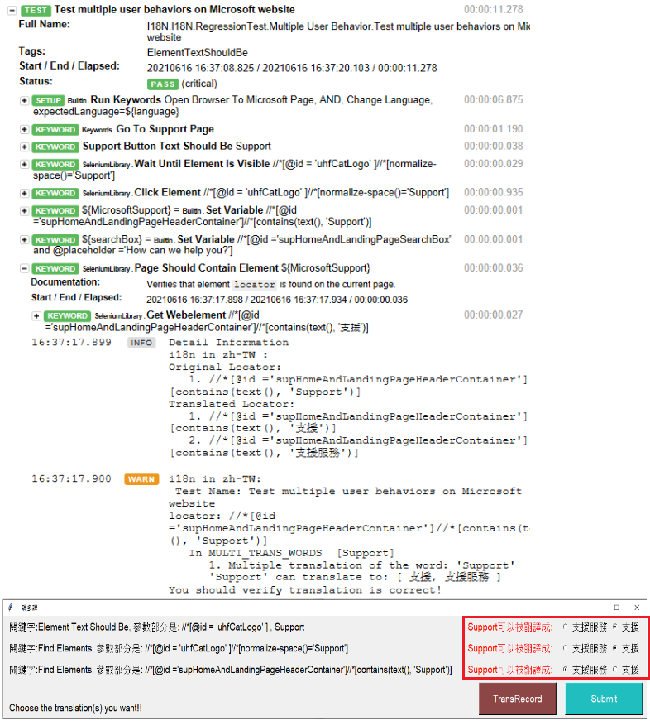
實例9 使用涵蓋多項代理關鍵字的測試腳本
1st run result

Slide 69
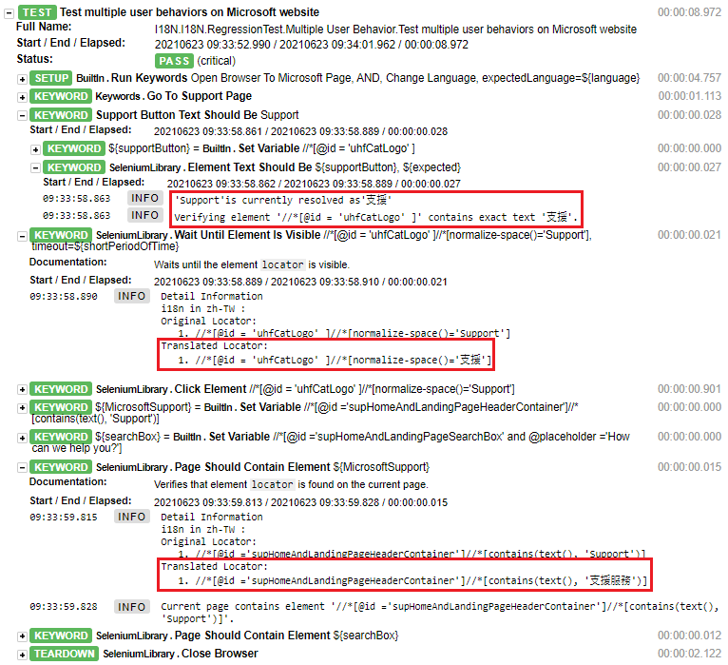
實例9 使用涵蓋多項代理關鍵字的測試腳本
2nd run result

Slide 70
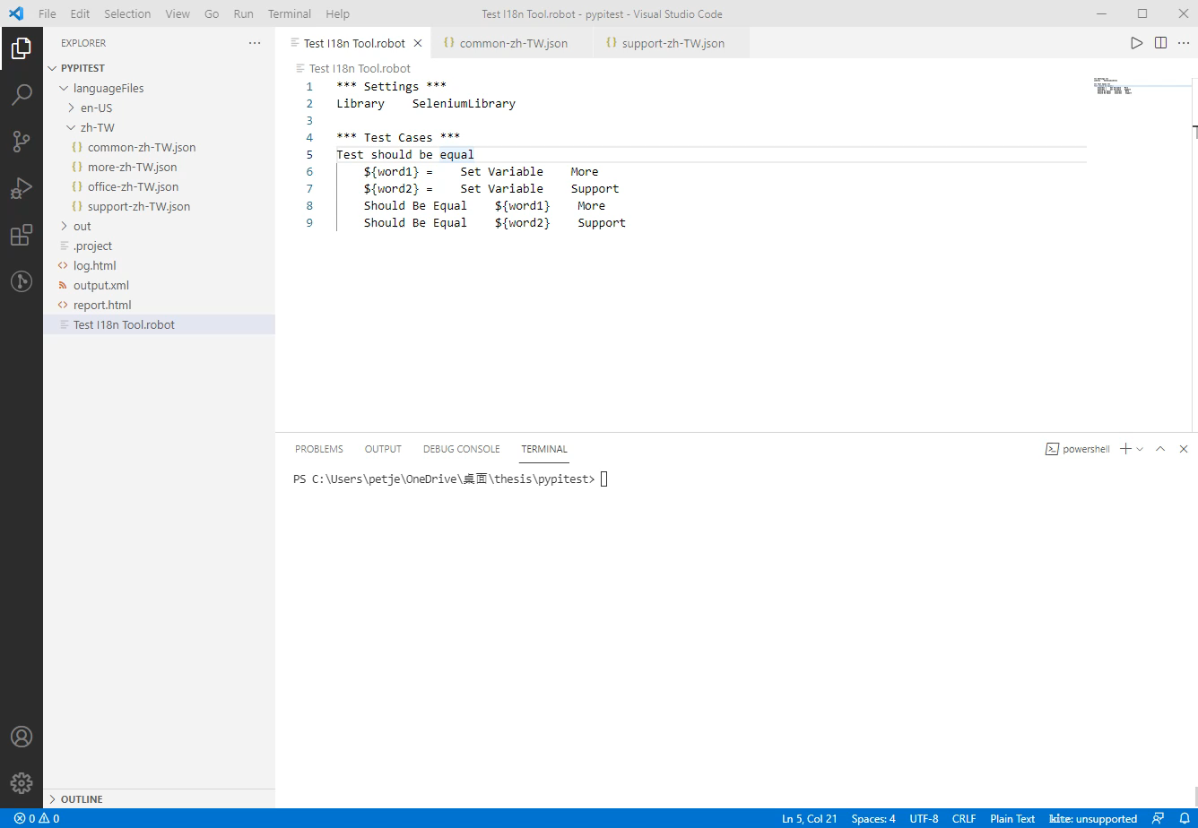
實例10 以指令使用i18n工具來執行測試腳本

Slide 71

實例11 以RED IDE使用i18n工具來執行測試腳本

Slide 72
大綱
研究動機與目標
相關背景知識
新版i18n的系統設計
測試案例分析
結論與未來展望

Slide 73
結論
本論文提出了四項措施去改進第一版 i18n 工具所面臨的問題
擴充代理關鍵字
支援所有HTML屬性的 XPath 翻譯邏輯
支援自由選擇翻譯的一詞多譯UI
可以提供安裝的 Python 模組

Slide 74

論文限制
某些 Robot Framework原生關鍵字，其參數部分可接受含特殊字元的詞彙(如: S*)，目前無法支援
Get Match Count
Get Match Count 單元測試腳本

Slide 75

論文限制
某些 Robot Framework原生關鍵字，其內部實作會呼叫另一個原生的關鍵字；導致系統判定為不同的待翻譯詞，翻譯需要選擇兩次
Dictionary Should Contain Item
Dictionary Should Contain Item 單元測試腳本

Slide 76


i18n工具的使用限制
原生關鍵字
dictionary_should_contain_item，
內部會呼叫
dictionary_should_contain_key
因為參數部分的改變，
More被判定為不同的待翻譯詞

Slide 77
未來展望
優化含特殊字元詞彙(如: S*)的翻譯方式
對於內部實作會呼叫其他原生關鍵字的原生關鍵字，改善其對於重複待翻譯詞的判定邏輯
透過設計爬蟲，抓取多國語言網頁上的對應翻譯詞，自動產生JSON 翻譯檔

Slide 78
Q&A

